Slide 1


2020
鹤壁国家经济技术开发区
Hebi National Economic and Technology Development Zone

Slide 2
一、开发区基本情况
1
二、开发区产业现状
2
概要
三、优质营商环境
3
四、优惠政策
4

Slide 3

一
基本情况
鹤壁国家经济技术开发区
Hebi National Economic and Technology Development Zone

Slide 4
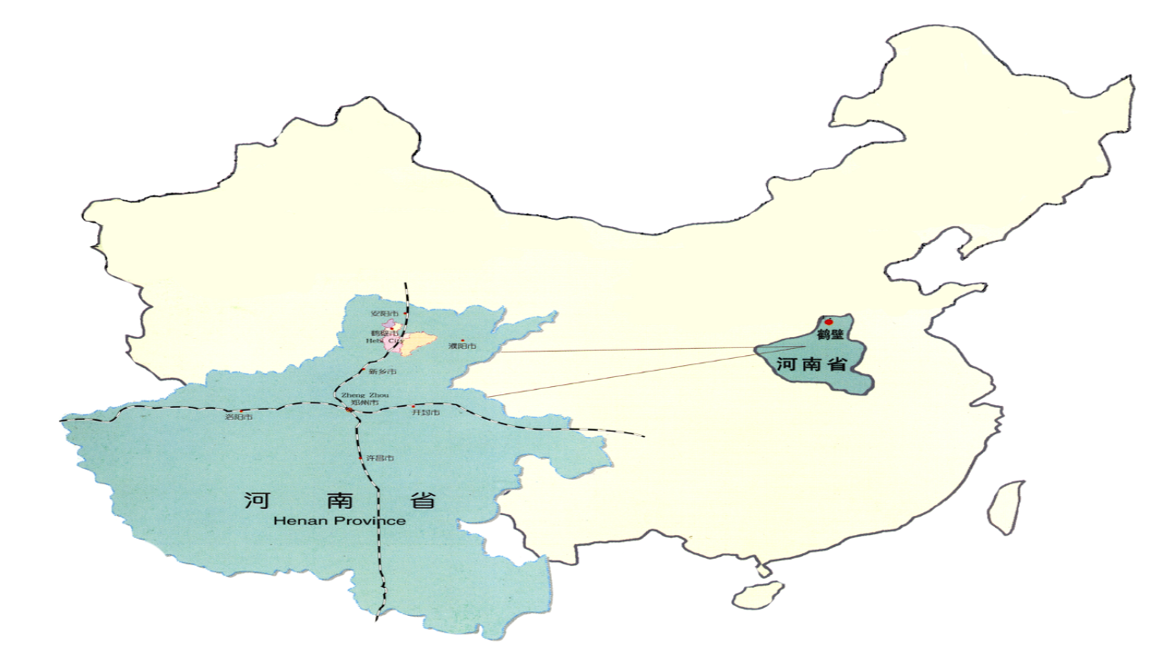
鹤壁国家经济技术开发区
Hebi National Economic and Technology Development Zone
鹤壁国家经济技术开发区地处中原经济区黄河以北城市群中心，北距首都北京500公里，南至省会郑州110公里，区位优势明显，交通方便快捷。
北京市
500公里
鹤壁市
郑州市
110公里

Slide 5
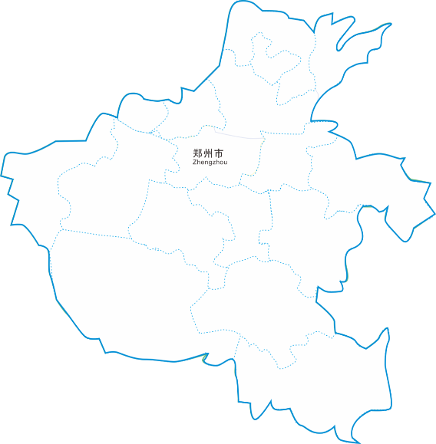

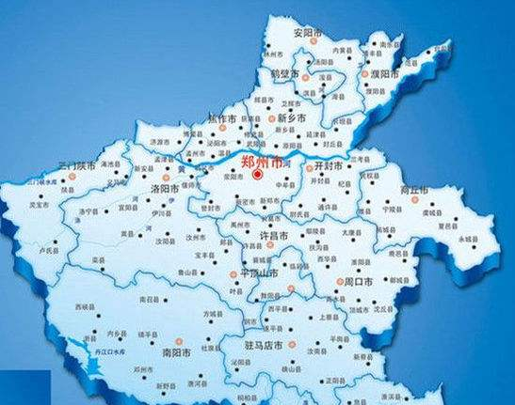
鹤壁国家经济技术开发区
Hebi National Economic and Technology Development Zone
冀
京广铁路、京深高速铁路、京港澳高速公路、107国道等纵贯南北，晋豫鲁铁路、台辉高速横穿东西，呈现出铁路、高速公路“四纵两横”大交通格局，
晋
鲁
鹤壁
豫
范辉高速
京广铁路
京深高铁
107国道
京港澳高速公路
安阳机场
鹤壁市
安阳豫东北机场已于2017年12月开工奠基，预计2025年建成，距鹤壁国家经济技术开发区不足20公里。

Slide 6

鹤壁国家经济技术开发区
Hebi National Economic and Technology Development Zone
4
2009-2019
国家级经济技术开发区通过ISO9001/ISO14001国际质量及环境管理体系认证
3
2010
升级为国家级经济技术开发区
2
1998-2008
首批省级重点产业集聚区
1
1992-1997
首批省级经济技术开发区

Slide 7
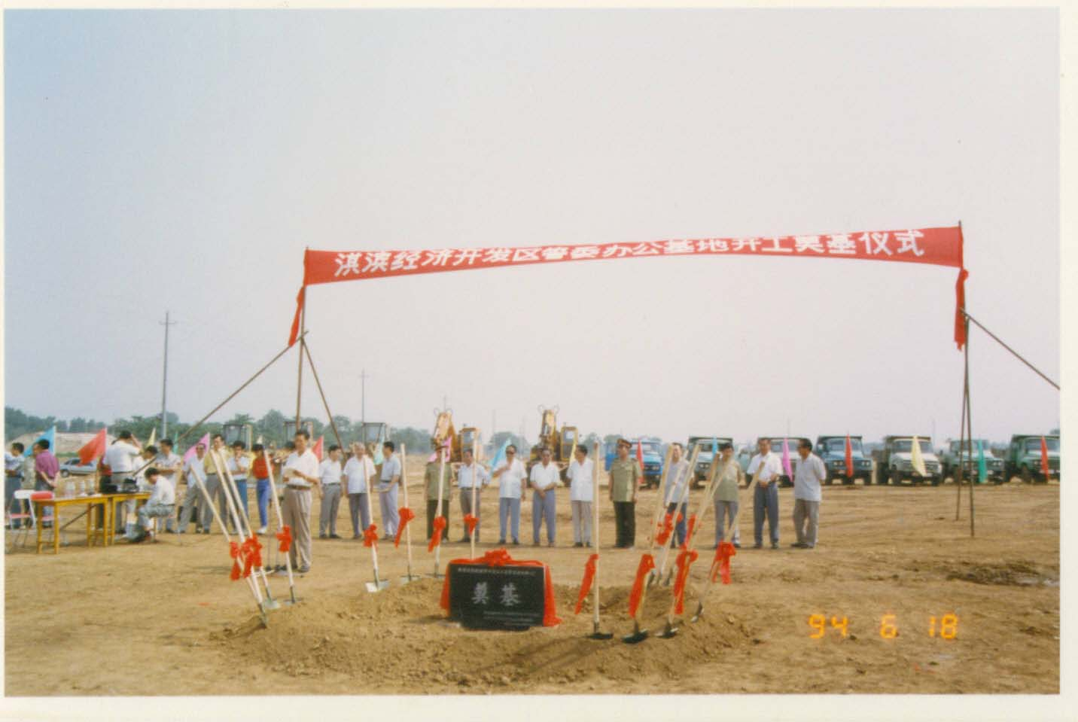
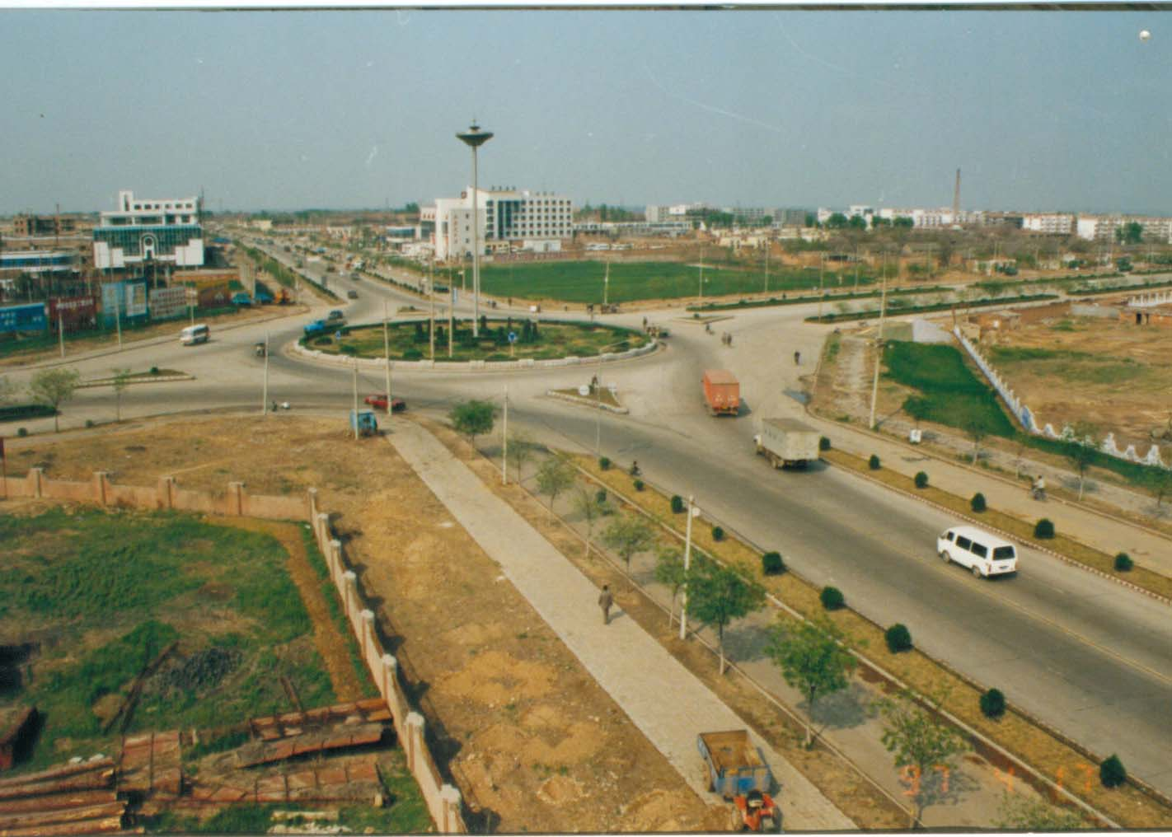
鹤壁国家经济技术开发区
Hebi National Economic and Technology Development Zone
1992年--1997年，在开拓中奠定基础。鹤壁国家经济技术开发区始建于1992年11月，是河南省政府批准的首批省级经济开发区。

Slide 8
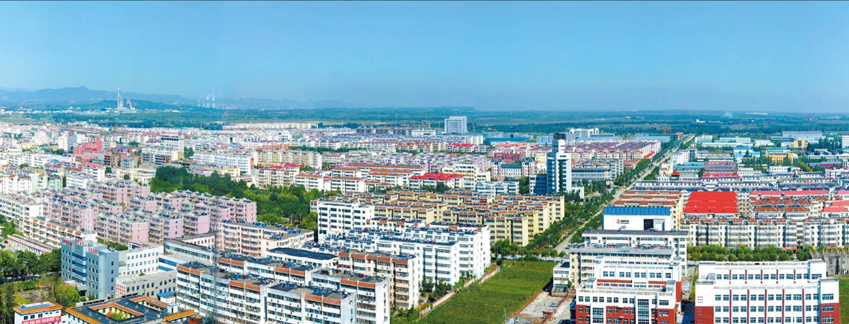
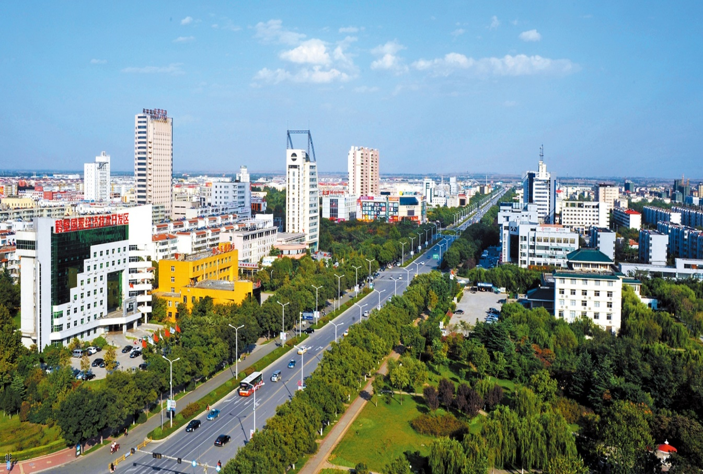
鹤壁国家经济技术开发区
Hebi National Economic and Technology Development Zone
1998年--2008年，在发展中寻求突破。2008年12月被省政府批准为首批省级重点产业集聚区。
2009年--2019年，在转型中实现升级。2010年11月经国务院批准升级为国家级经济技术开发区，2017年12月通过ISO9001/ISO14001国际质量及环境管理两项体系认证。

Slide 9
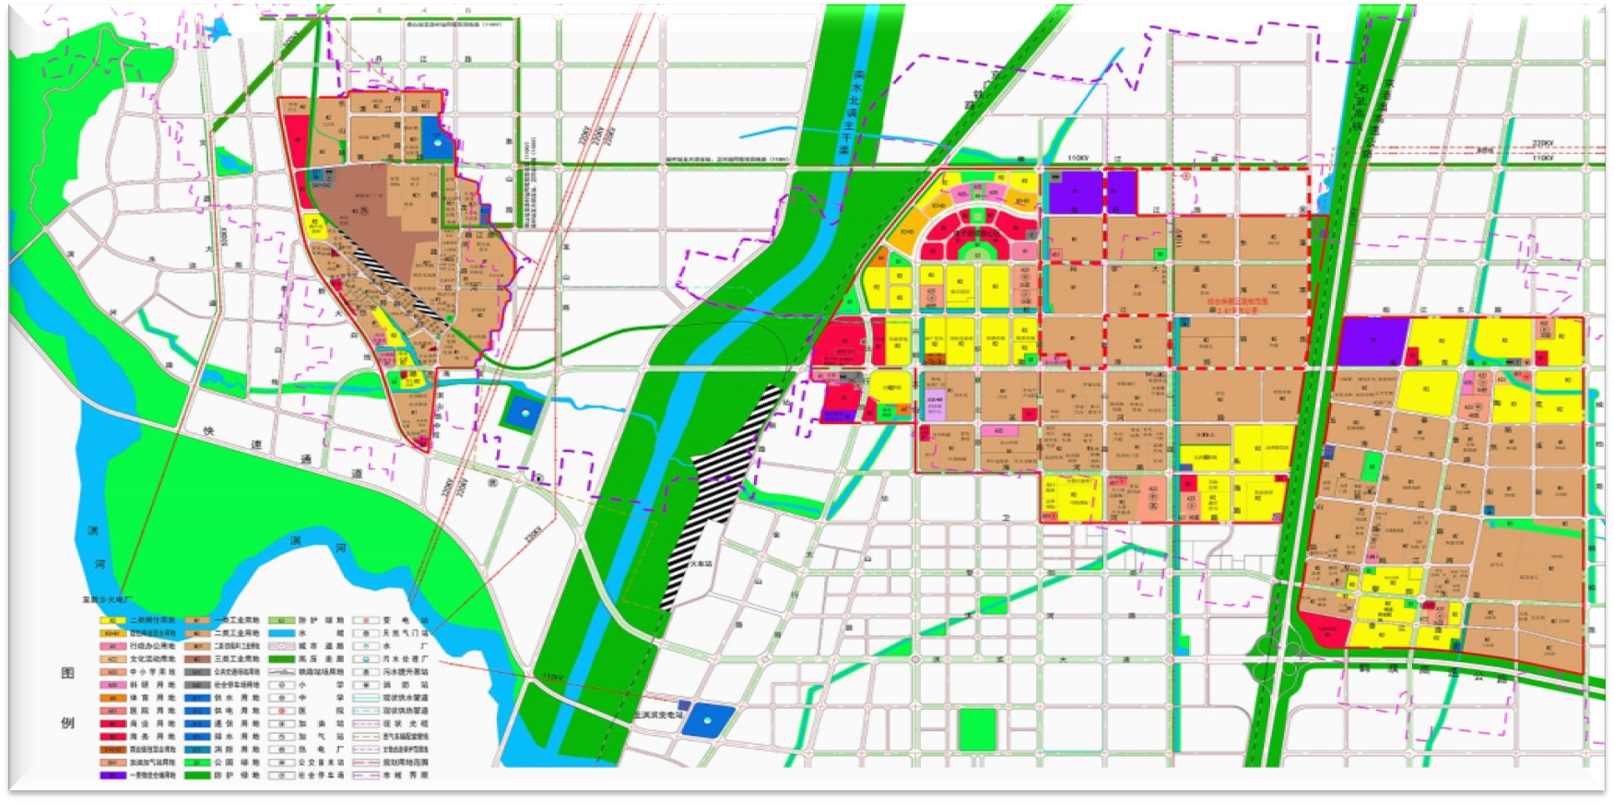
鹤壁国家经济技术开发区
Hebi National Economic and Technology Development Zone
鹤壁国家经济技术开发区辖区面积30平方公里。建设了城北、金山、东杨三个园区，已入驻工业企业400多家。

Slide 10
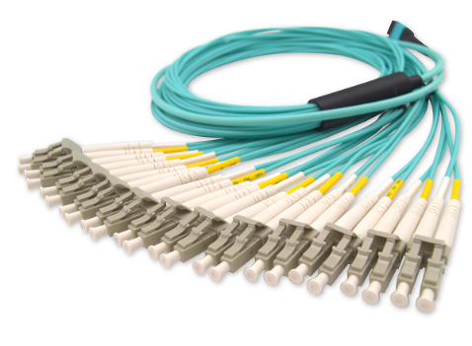
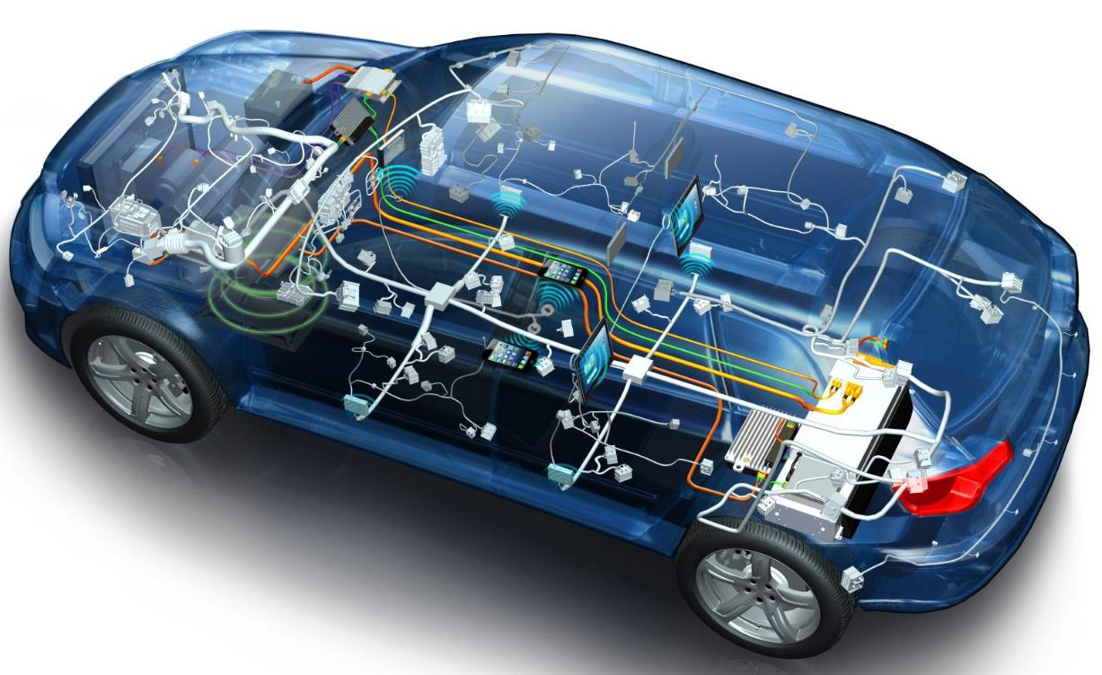
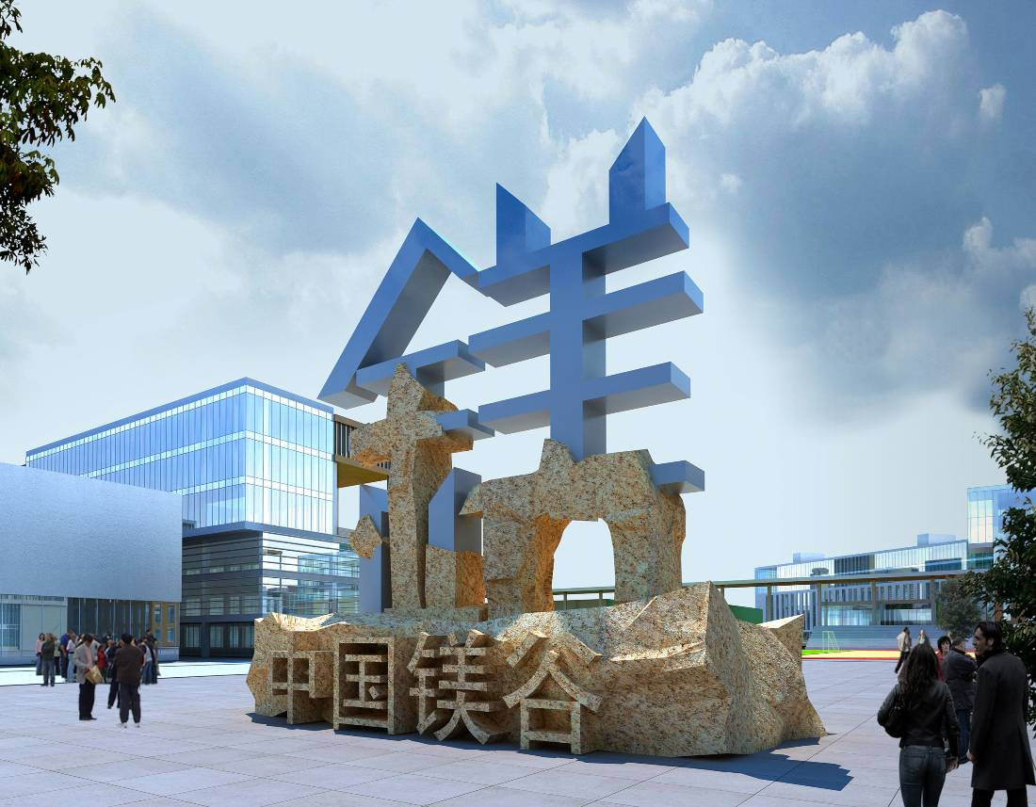
鹤壁国家经济技术开发区
Hebi National Economic and Technology Development Zone
02
光电子
按照打造独具特色的高端制造业基地目标重点培育和发展壮大三大主导产业
汽车零部件与电子电器
01
03
镁精深加工

Slide 11
鹤壁国家经济技术开发区
Hebi National Economic and Technology Development Zone
国家金属镁产品质量提升示范区
国家外贸转型升级基地（电子信息类)
国家金属镁加工产业示范基地
河南省高新技术产业基地
特色名片
河南省科技成果转化示范基地
省重点支持的电子信息、
镁精深加工产业基地、出口基地
河南省5A最佳投资环境产业集聚区
河南省镁材料加工产业专利导航实验区

Slide 12
二
开发区产业
现状
鹤壁国家经济技术开发区
Hebi National Economic and Technology Development Zone

Slide 13
鹤壁国家经济技术开发区
Hebi National Economic and Technology Development Zone
汽车零部件与电子电器产业

Slide 14

鹤壁国家经济技术开发区
Hebi National Economic and Technology Development Zone
入驻企业160余家
其中规模以上企业33家
其它127家
鹤壁国家经济技术开发区，已入驻工业企业160余家，其中规模以上工业企业33家。

Slide 15
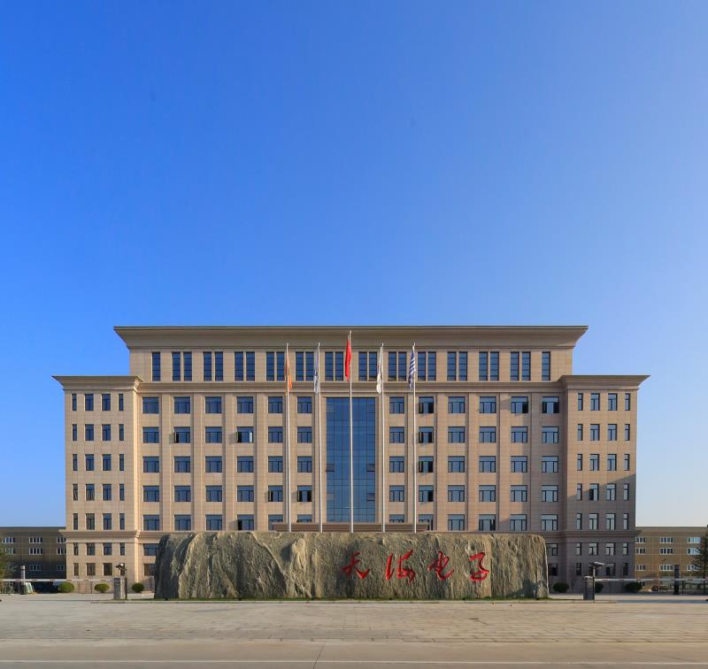












鹤壁国家经济技术开发区
Hebi National Economic and Technology Development Zone
以天海集团为代表的130余家汽车线束、连接器产品覆盖吉利、长安、奇瑞等40余家国内主流民族品牌，品牌，国内市场占有率保持在20%以上，并与通用、福特、克莱斯勒等国际品牌实施配套，已成为全国最大的连接器科研生产基地；

Slide 16
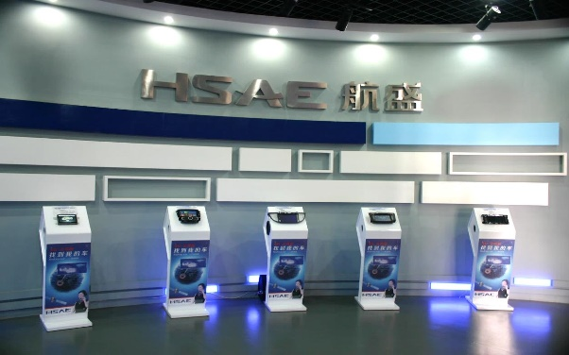
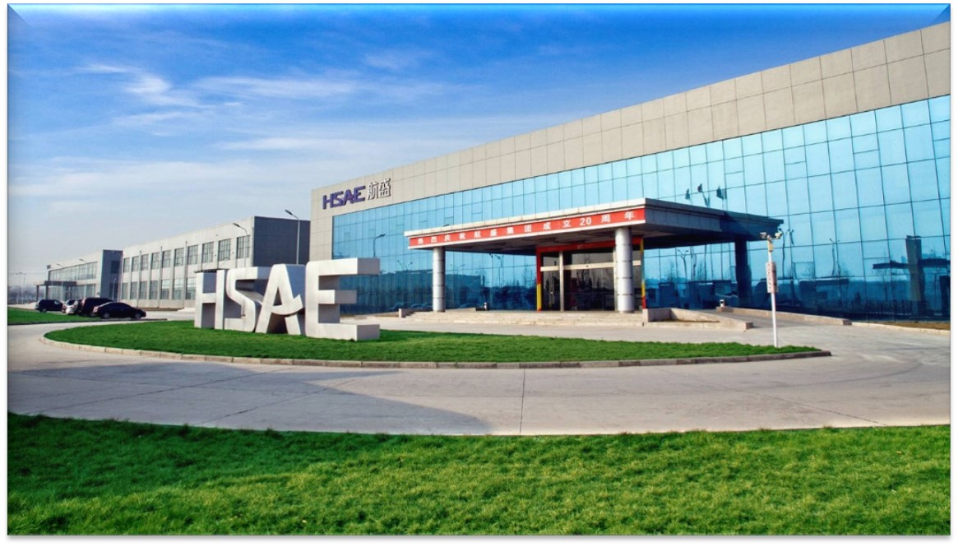
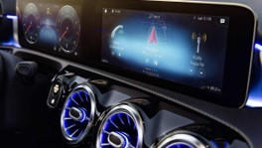
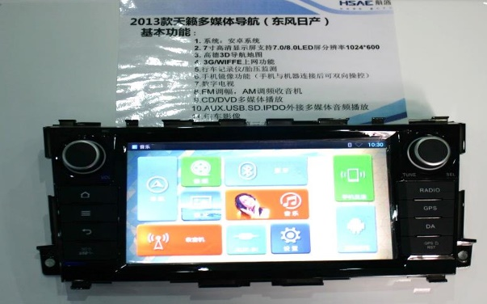
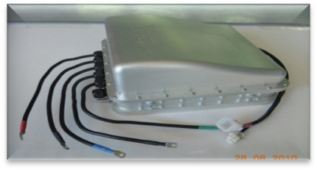
鹤壁国家经济技术开发区
Hebi National Economic and Technology Development Zone
航盛公司生产“航盛”牌汽车电子系列产品包括：车载视听娱乐系统、智能导航及多媒体系统等。 国内市场覆盖率达92%，市场占有率达30%。

Slide 17
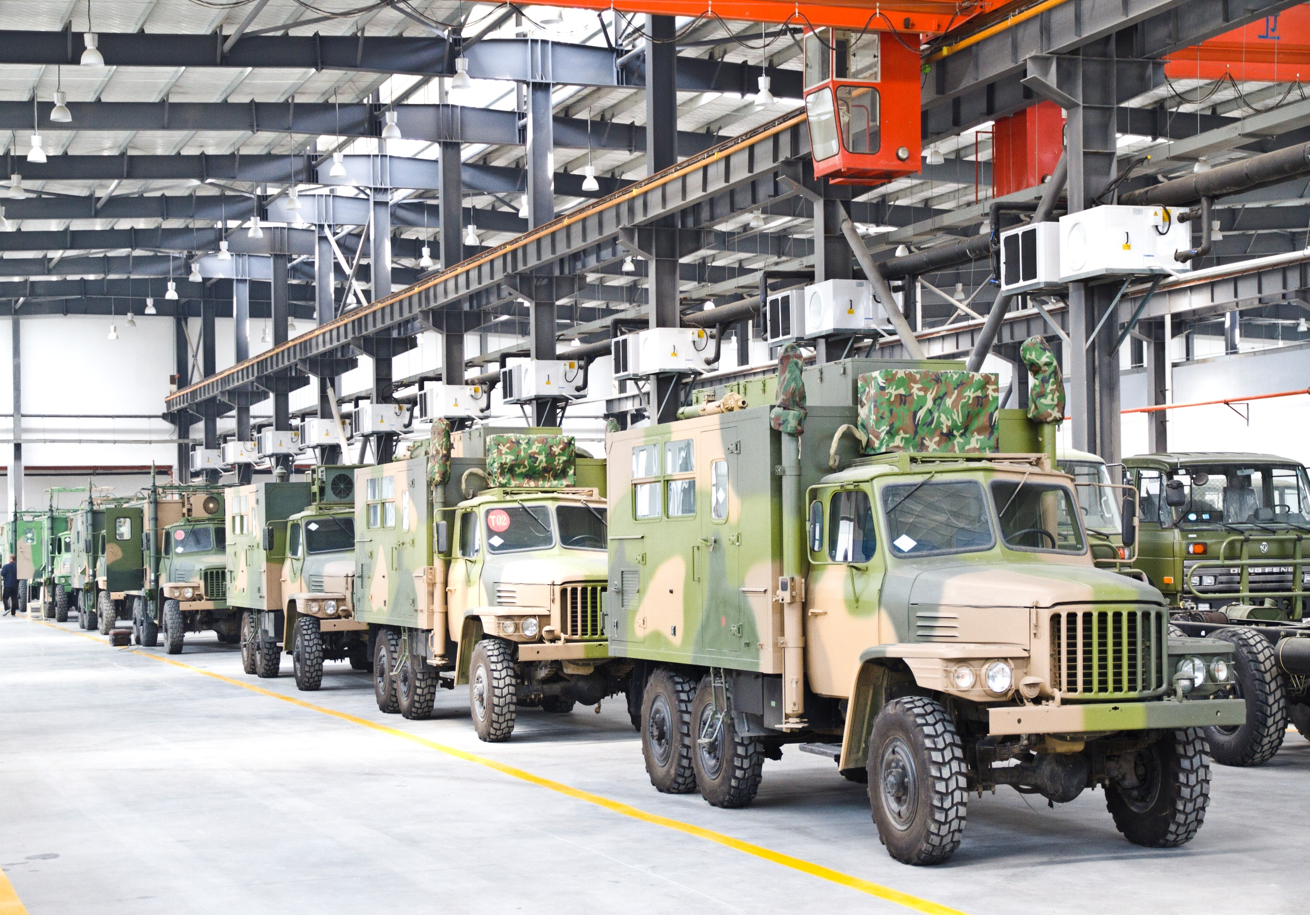
鹤壁国家经济技术开发区
Hebi National Economic and Technology Development Zone
以海能达为代表的整车改装企业，是目前国内规模较大的军用、民用改装车生产基地，广泛应用于军队、武警、公安、消防、人防等公共安全部门，成为军民融合发展的重要平台。

Slide 18
鹤壁国家经济技术开发区
Hebi National Economic and Technology Development Zone
光电子产业

Slide 19
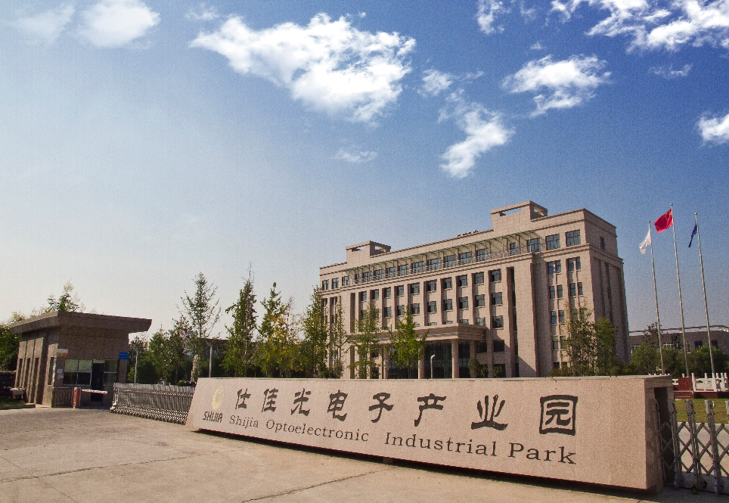

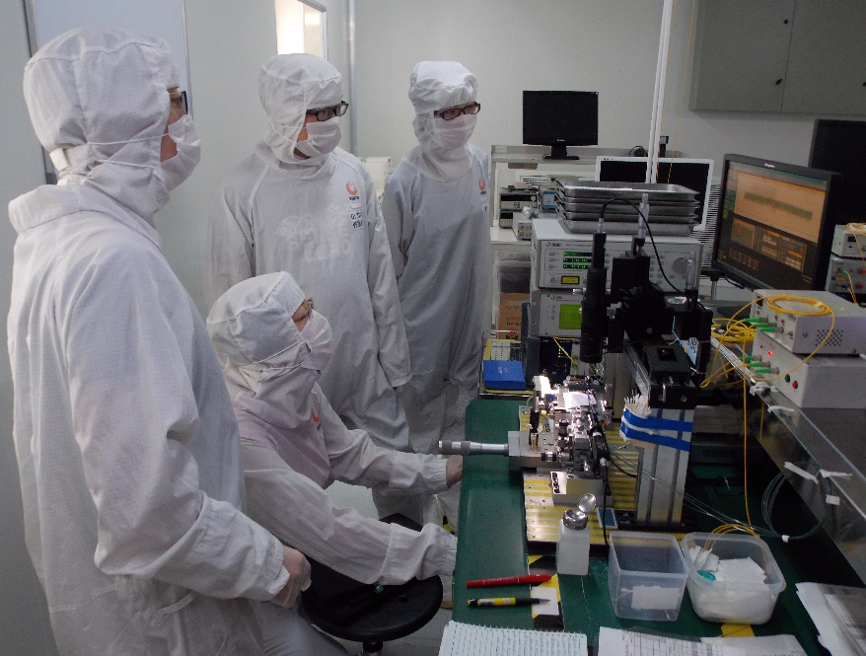
鹤壁国家经济技术开发区
Hebi National Economic and Technology Development Zone
中科院半导体研究所与鹤壁市政府、开发区管委会合作，依托其科研和人才优势，结合鹤壁市电子信息产业发展基础，派出30余名专家作为常驻研发人员，在鹤壁经济技术开发区建设了中科院半导体所河南研究院.

Slide 20
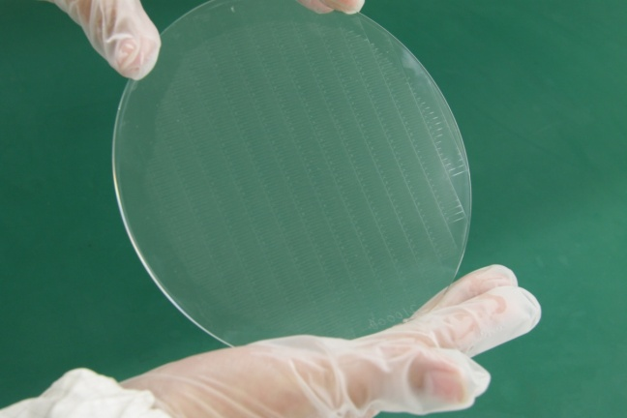
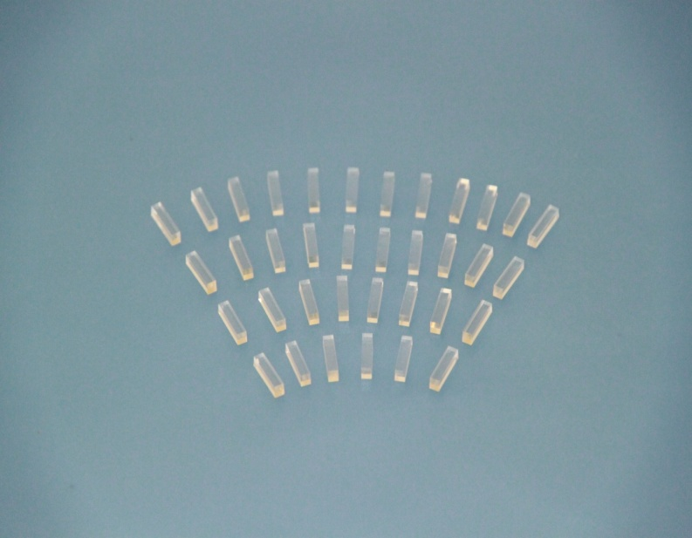
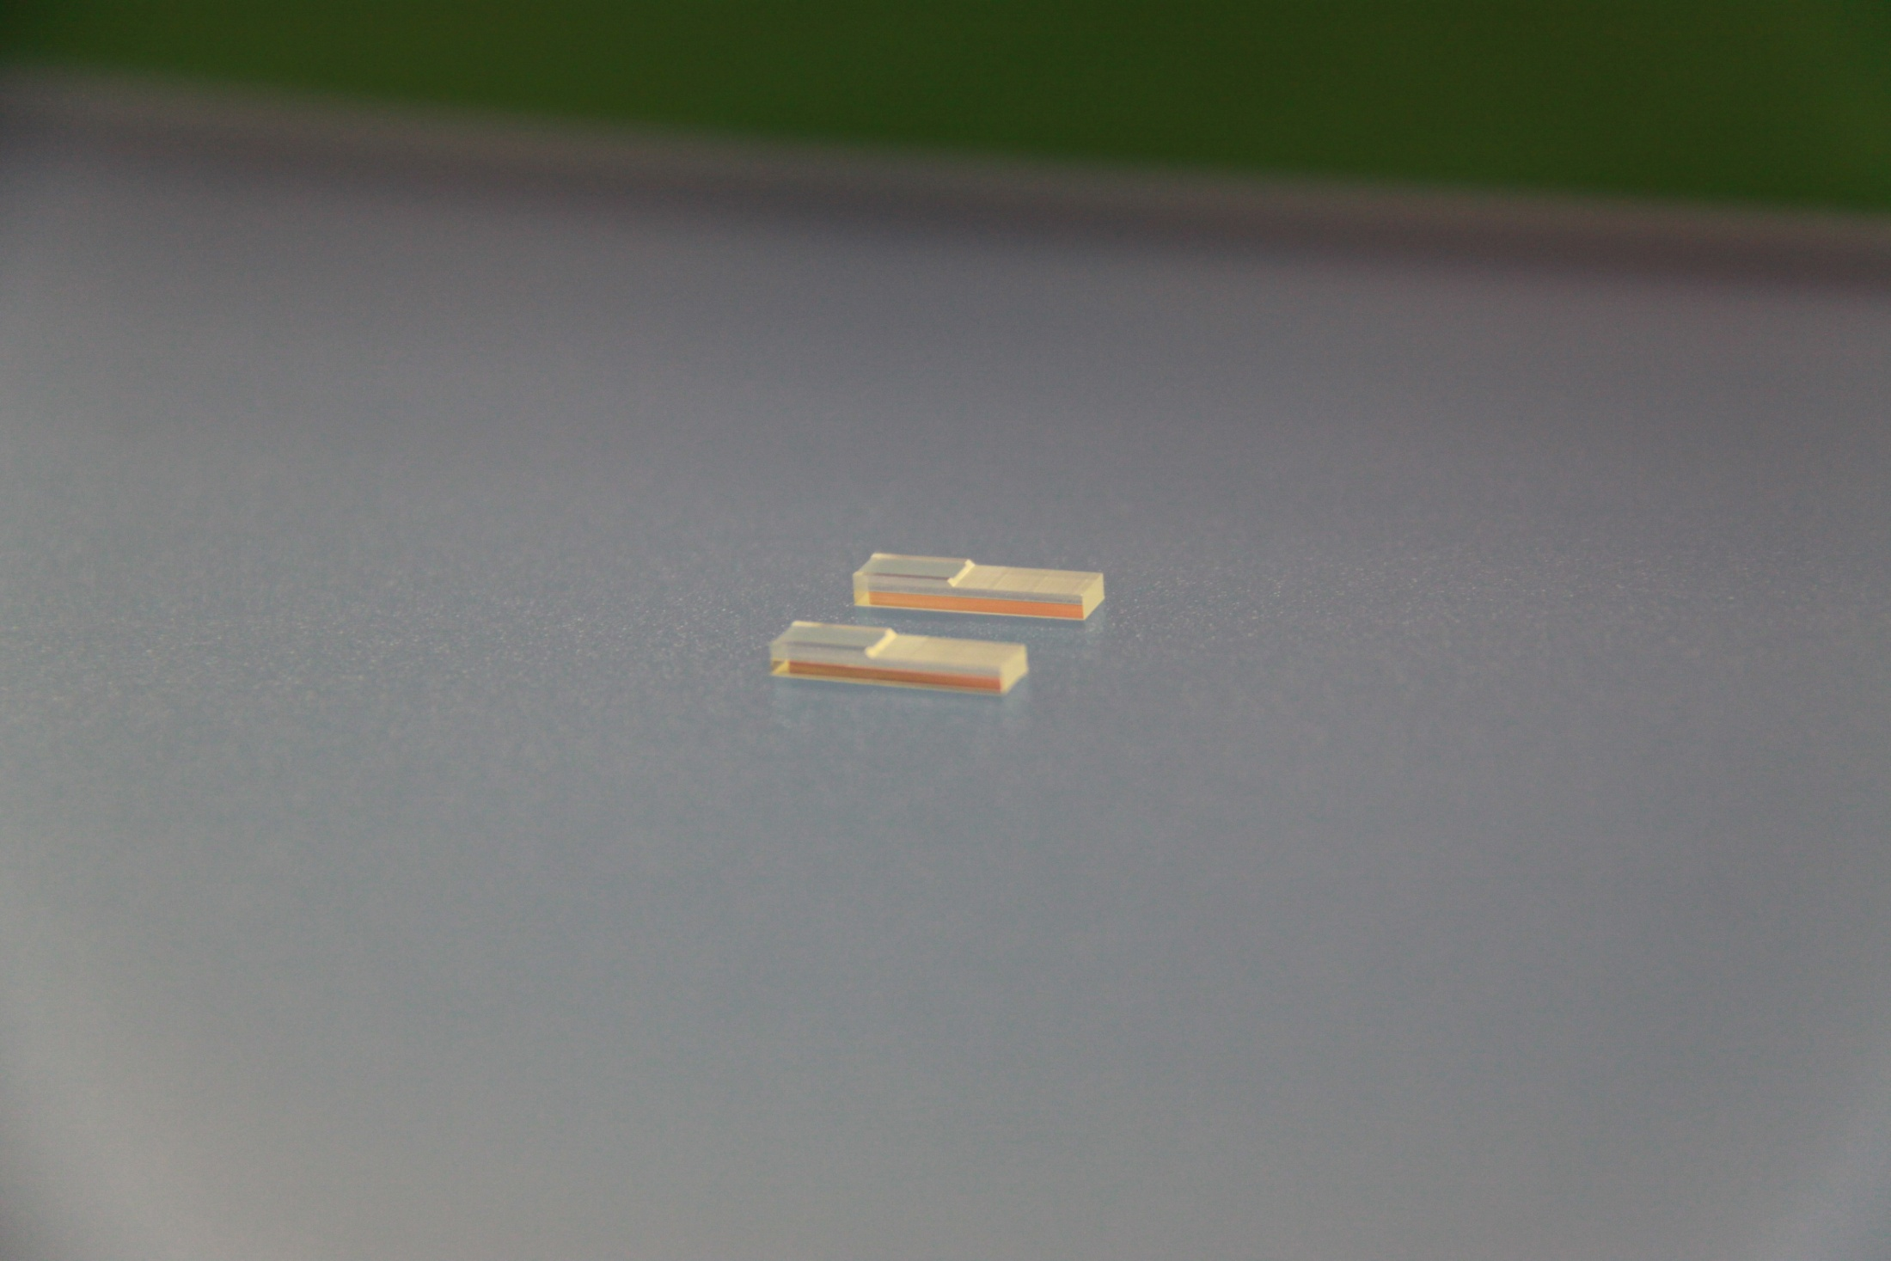
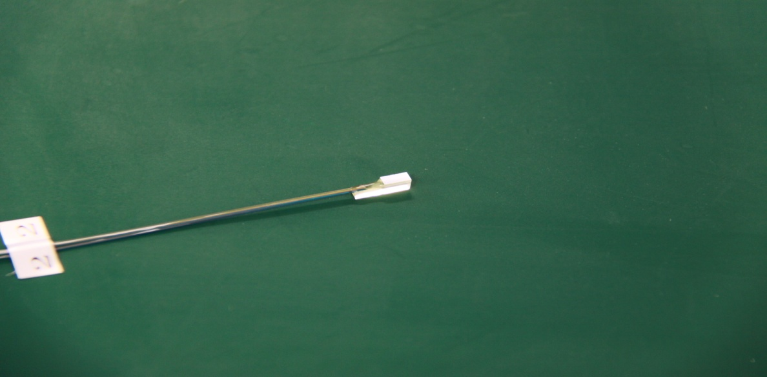
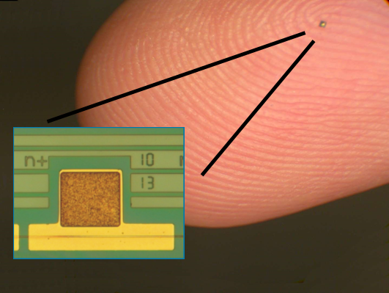
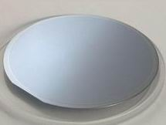
鹤壁国家经济技术开发区
Hebi National Economic and Technology Development Zone
仕佳部分研发产品
（一）分路器（PLC）芯片及模块
（二）硅V型槽
分路器（PLC)晶圆
分路器（PLC)芯片
分路器（PLC)模块
（三）光纤阵列（FA）
分布式激光器（DFB）芯片
分布式激光器（DFB）晶圆

Slide 21
鹤壁国家经济技术开发区
Hebi National Economic and Technology Development Zone
镁精深加工产业

Slide 22
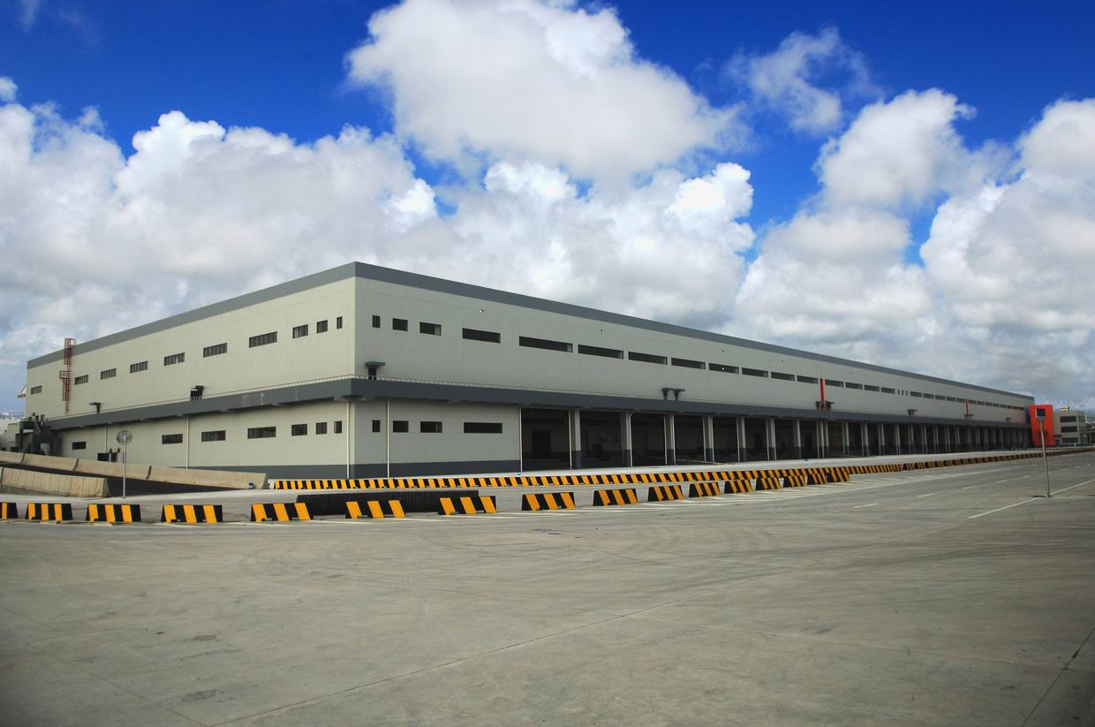
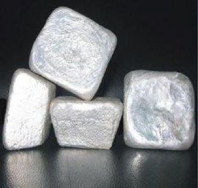
鹤壁国家经济技术开发区
Hebi National Economic and Technology Development Zone
一
鹤壁拥有全球最大的镁初级产品加工出口基地，镁牺牲阳极占全球总产能的40%以上，镁粉占全国总产能的50%以上。

Slide 23
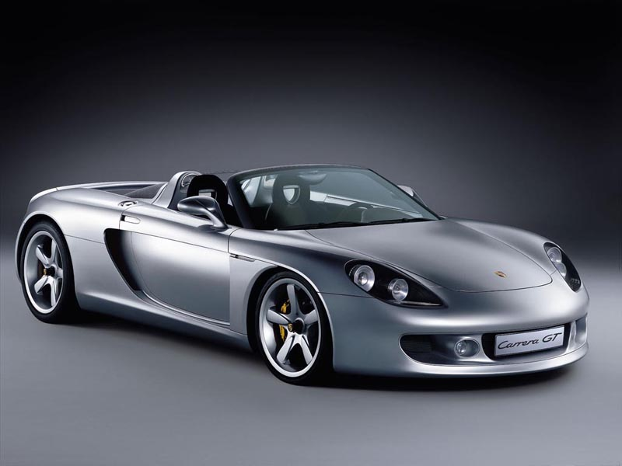
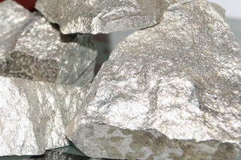
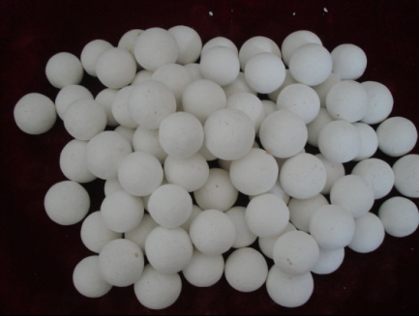
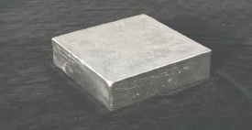
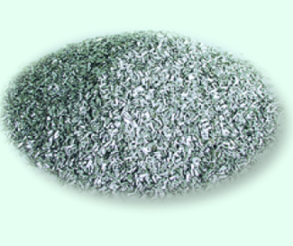
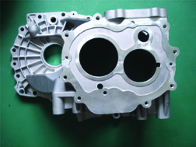
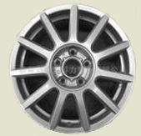
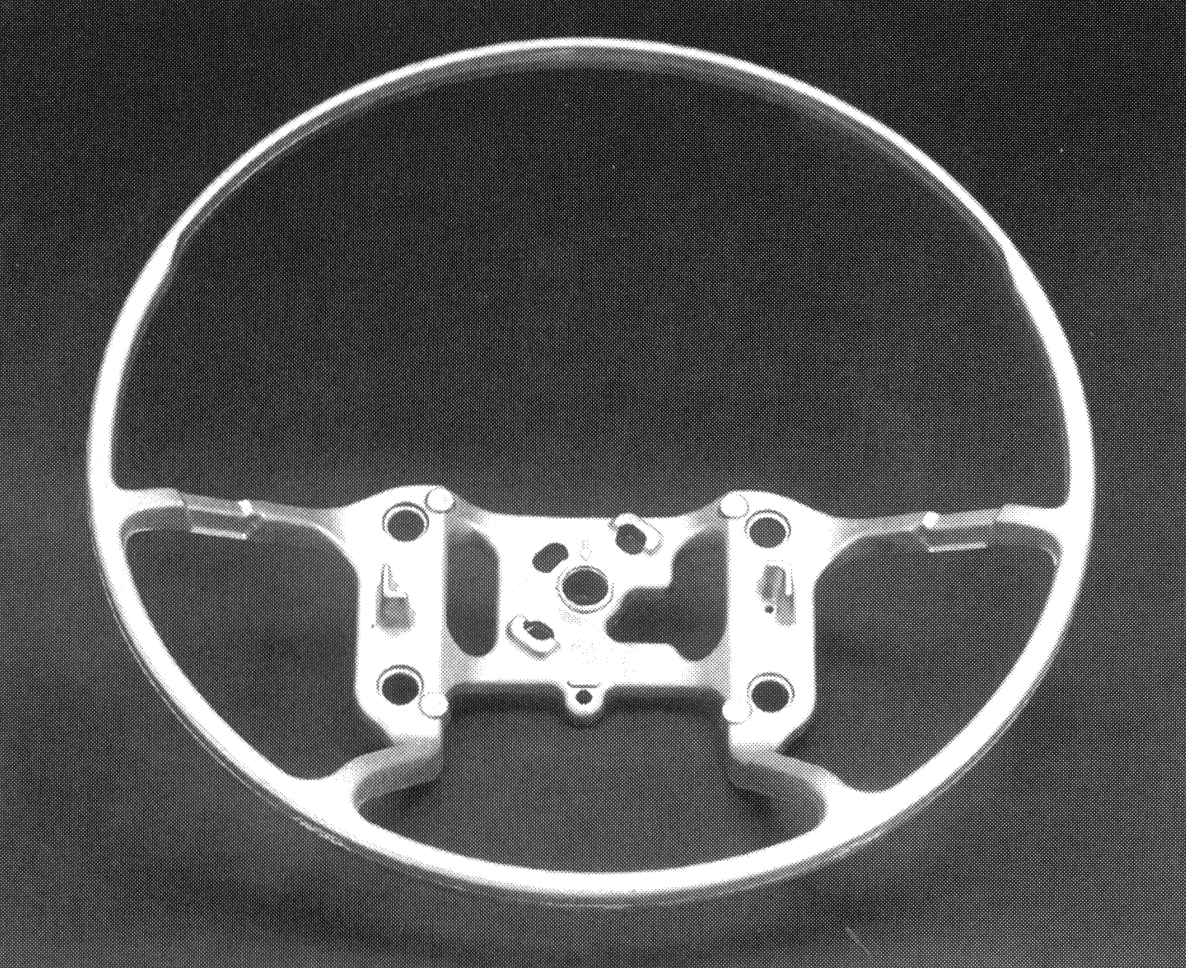
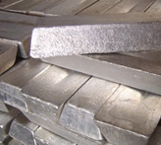
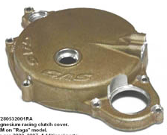
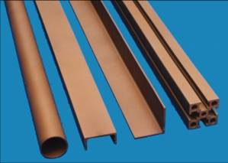
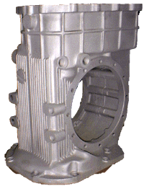
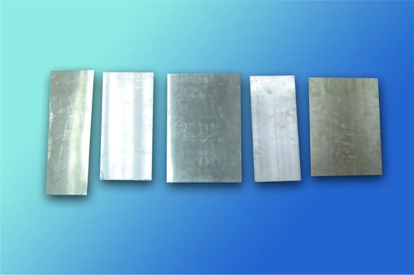
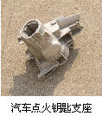
鹤壁国家经济技术开发区
Hebi National Economic and Technology Development Zone
随着轻量化需求的日益增长，镁合金在新能源汽车、电子信息、五金工具、物流、休闲器械、航空航天等领域的应用日趋广泛，为产业发展带来新的机遇。
白云岩
陶瓷滤球
废渣
镁锭
镁粉（屑、粒）
压铸件
压
铸
件
镁合金
挤压型材
板材

Slide 24
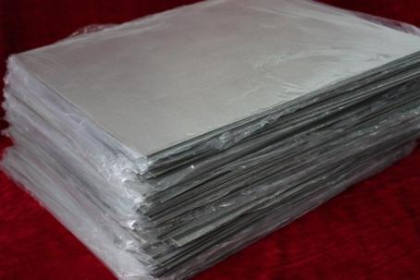
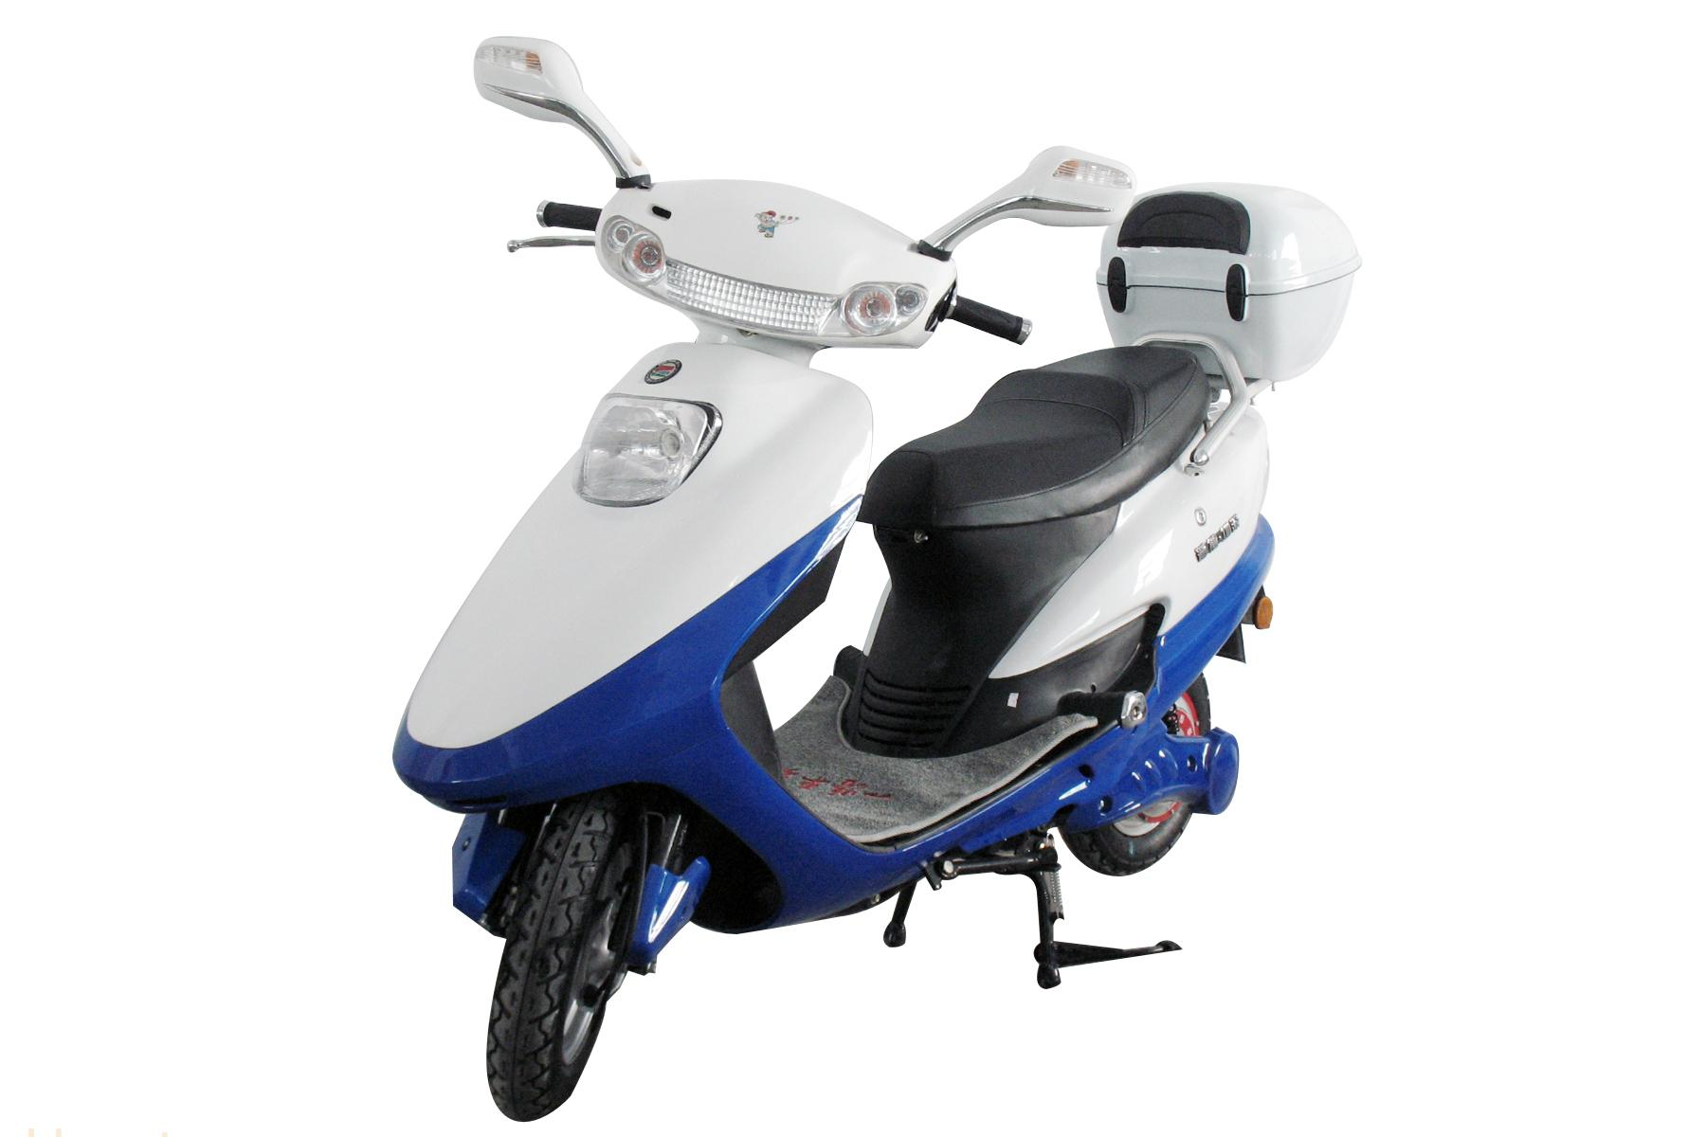
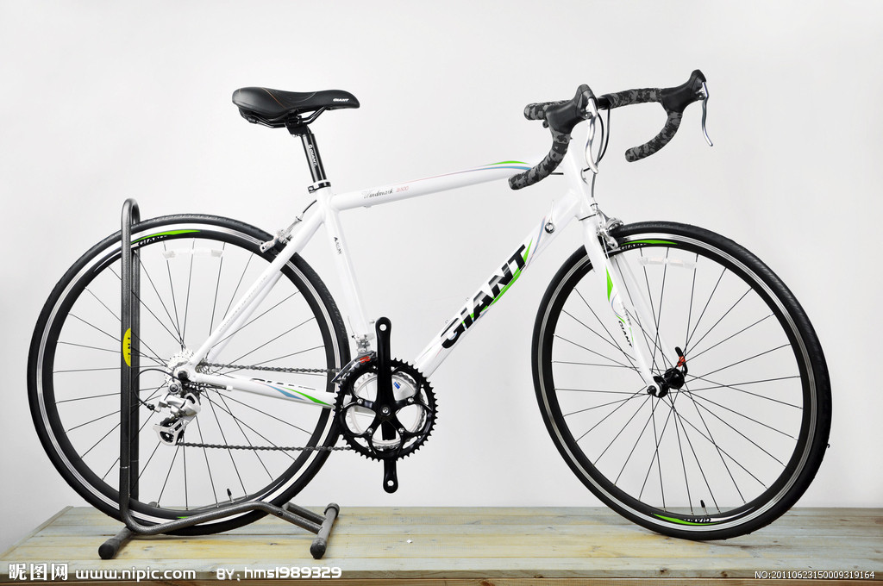
鹤壁国家经济技术开发区
Hebi National Economic and Technology Development Zone
开发区镁产业已形成镁合金锭、压铸（铸轧、挤压）、零部件、表面处理、终端产品、循环利用完整的镁精深加工产业链
镁合金锭
压铸（铸轧、挤压）
零部件
表面处理
终端产品
循环利用
河南明镁公司的镁板材加工项目、河南镁格尼公司、镁合金自行车、电动车项目已经投产。

Slide 25
鹤壁国家经济技术开发区
三
优质营商环境
Hebi National Economic and Technology Development Zone

Slide 26
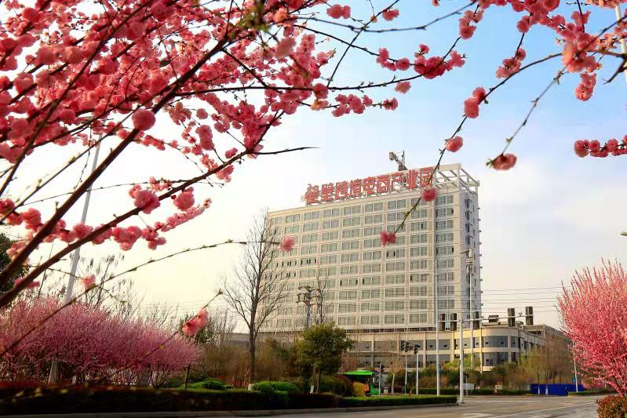
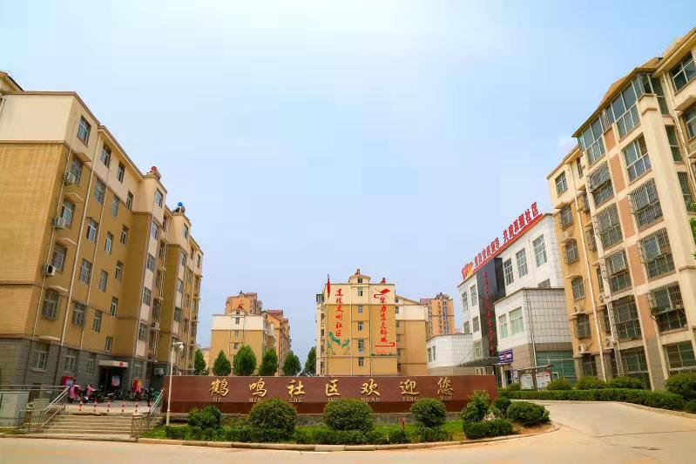
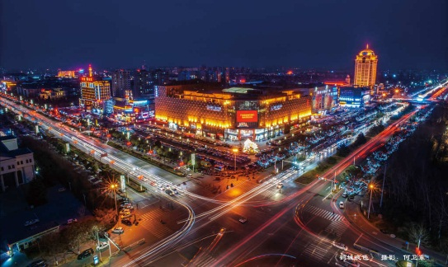
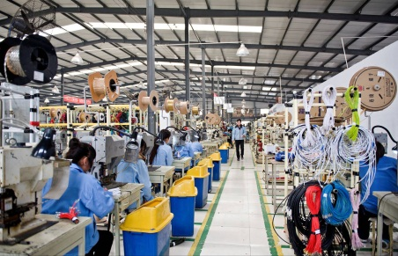
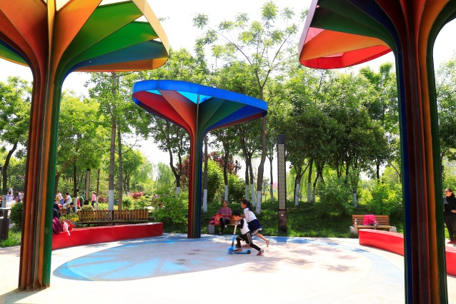

鹤壁国家经济技术开发区
Hebi National Economic and Technology Development Zone
基础设施和配套设施完善

Slide 27










鹤壁国家经济技术开发区
科技创新支撑有力
为企业提供：新产品研发科技成果转化
院士工作站3个、国家级实验室2个、博士后工作站2个
Hebi National Economic and Technology Development Zone

Slide 28




鹤壁国家经济技术开发区
Hebi National Economic and Technology Development Zone
营商环境切实提升
量身制定了《开发区招商引资优惠政策》《开发区关于推进招商引资加快转型发展暂行办法》等政策。加强企业“服务管家”队伍建设，制定了《重点企业“服务管家”制度》，为40余家企业配备了“服务管家”，提供贴身服务

Slide 29
鹤壁国家经济技术开发区
Hebi National Economic and Technology Development Zone
四
优惠政策

Slide 30







鹤壁国家经济技术开发区
Hebi National Economic and Technology Development Zone
一事一议
厂房租赁实行3免2减半
在“新三板”挂牌的奖励100万元
设立博士后科研工作站奖励50万元
在境内主板、中小板、创业板上市的奖励200万元
设立博士后研发基地奖励10万元
为加快开发区产业发展，吸引更多优质企业入驻，我区在土地购置、厂房配套、贷款贴息、净化车间装修、物流补贴、稳岗补贴、科技成果转化等方面出台了一系列优惠政策

Slide 31
鹤壁国家经济技术开发区
Hebi National Economic and Technology Development Zone
坚持以高质量党建为引领
打造高质量富美鹤城建设新高地
1
1
1135
发展思路
三大主导产业
五个先行示范区
3
5
光电子
汽车零部件与电子电器
镁精深加工
营商环境
高质量发展体质机制
全域生态环保
城乡融合发展
全市产业转型升级

Slide 32

鹤壁国家经济技术开发区
Hebi National Economic and Technology Development Zone
鹤壁国家经济技术开发区是一块正待开发和投资的热土，百业竞兴，商机无限。现诚挚邀请各界朋友到开发区实地考察，也亲身体验一下鹤壁秀美的风景。我们将始终本着互惠互利的原则，与到我区投资的企业家一起，精诚合作，实现共赢。愿我们双方共谋发展良策，共寻合作商机，共创美好未来！

Slide 33

谢谢观看
鹤壁国家经济技术开发区
Hebi National Economic and Technology Development Zone

